Slide 1

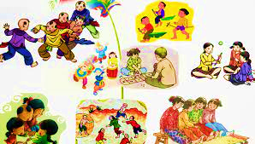
Hình thức: GV chiếu bức ảnh trong 10 giây
Yêu cầu: ghi nhớ và kể đúng tên các trò chơi dân gian xuất hiện trong bức ảnh, chọn 1 trò chơi yêu thích và giới thiệu cho các bạn nghe những hiểu biết của em về trò chơi đó.
Notes:
Giáo án của Thảo Nguyên 0979818956

Slide 2
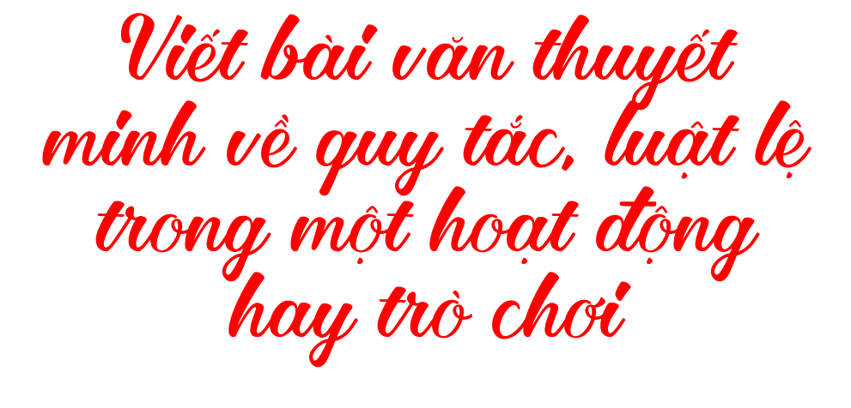

Slide 3
Định hướng
1
Notes:
Giáo án của Thảo Nguyên 0979818956

Slide 4
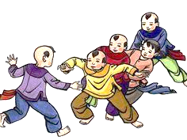
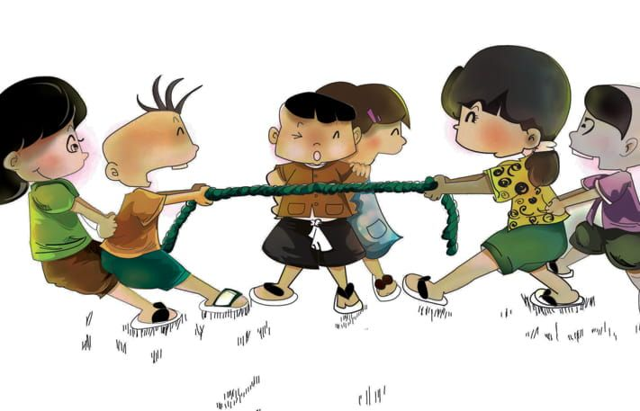
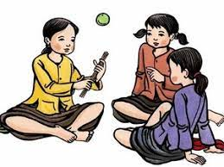
a. Khái niệm
Viết bài văn thuyết minh về quy tắc, luật lệ của một hoạt động hay trò chơi là giới thiệu những quy định mà các thành viên tham gia hoạt động hay trò chơi ấy cần tôn trọng và tuân thủ.
Notes:
Giáo án của Thảo Nguyên 0979818956

Slide 5
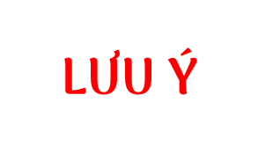
- Xác định hoạt động hay trò chơi cần thuyết minh.
- Tìm thông tin về hoạt động hay trò chơi đó ở các nguồn khác nhau; chọn lọc những thông tin quan trọng, tập trung vào các thông tin liên quan đến quy tắc, luật lệ của hoạt động hay trò chơi đã xác định.
- Xác định bố cục của bài văn; lựa chọn trật tự sắp xếp các thông tin chính, chú ý làm nổi bật các thông tin về quy tắc, luật lệ của hoạt động hay trò chơi.
- Xác định hình thức trình bày: chữ viết kèm theo hình vẽ hoặc tranh ảnh để giới thiệu, minh hoạt về quy tắc, luật lệ của hoạt động hay trò chơi.
- Có thể trình bày bài văn bằng cách viết tay hoặc thiết kế trên máy vi tính.
Notes:
2. Tìm hiểu chung

Slide 6
Thực hành
2
Notes:
Giáo án của Thảo Nguyên 0979818956

Slide 7
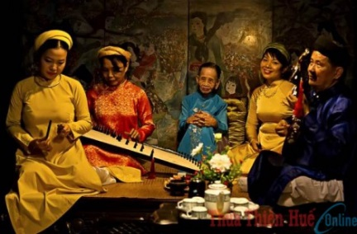
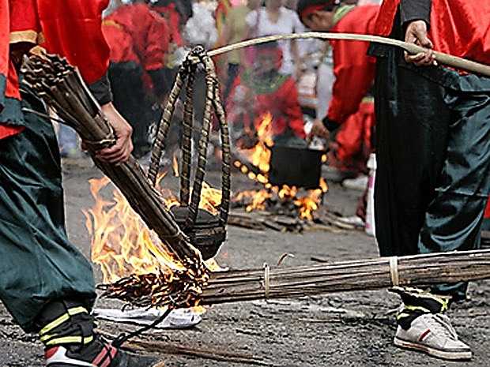
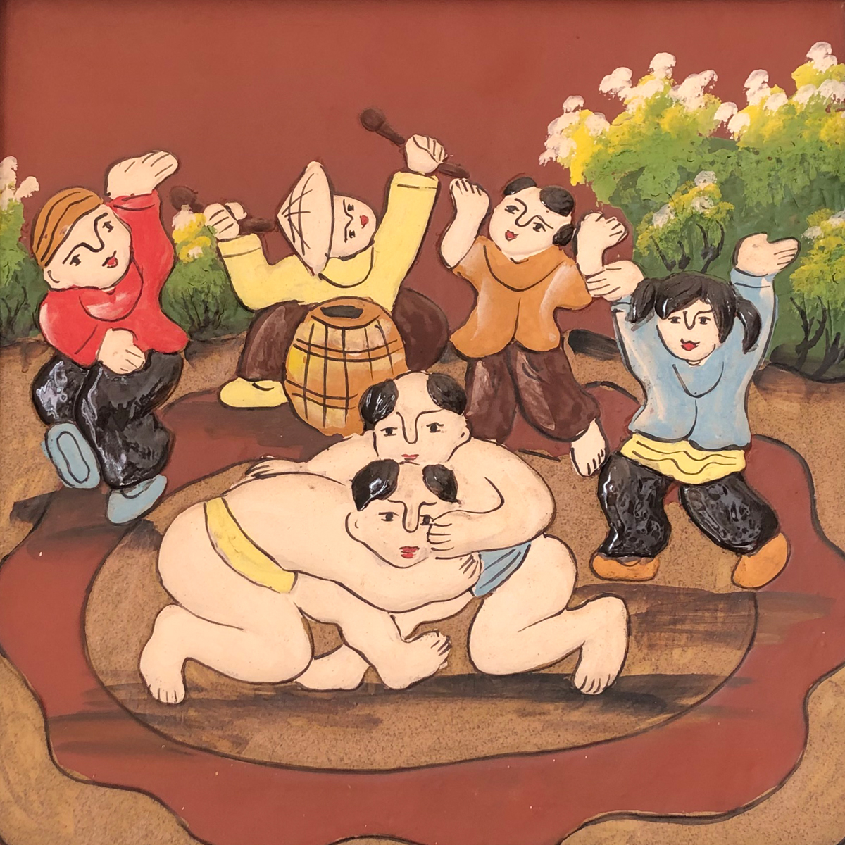
Bài tập
Dựa vào các văn bản đã học (“Ca Huế”. “Hội thi thổi cơm”, “Những nét đặc sắc trên “đất vật” Bắc Giang”), hãy viết bài văn thuyết minh về một số quy tắc, luật lệ cho một trong các hoạt động hay trò chơi đã được giới thiệu hoặc các hoạt động hay trò chơi tương tự của địa phương em.
Notes:
Giáo án của Thảo Nguyên 0979818956

Slide 8
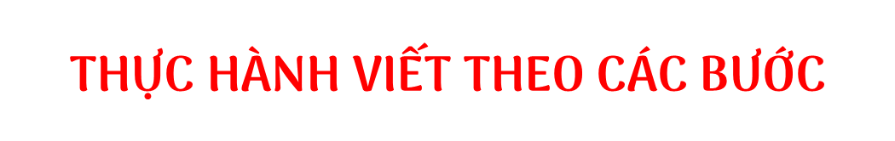
1
2
Chuẩn bị
Tìm ý và lập dàn ý
3
4
Viết
Kiểm tra và chỉnh sửa
Notes:
Giáo án của Thảo Nguyên 0979818956

Slide 9
1
Chuẩn bị
- Xác định hoạt động hay trò chơi được em thuyết minh về quy tắc, luật lệ.
- Xem lại văn bản đọc hiểu về các hoạt động hay trò chơi đó.
- Tìm hiểu thêm thông tin và thu thập tranh, ảnh về hoạt động hay trò chơi mà em định viết bài văn thuyết minh.
Notes:
Giáo án của Thảo Nguyên 0979818956

Slide 10
2
Tìm ý và lập dàn ý
- Tìm ý cho bài viết bằng cách đặt và trả lời các câu hỏi sau:
Đó là hoạt động hay trò chơi gì? Diễn ra ở đâu?
Mục đích của hoạt động hay trò chơi ấy là gì? Đối tượng tham gia là ai?
Trình tự tiến hành hoạt động hay trò chơi ấy như thế nào?
Có những quy định gì về hoạt động hay trò chơi ấy?
Giá trị và ý nghĩa của hoạt động hay trò chơi ấy là gì?
Notes:
Giáo án của Thảo Nguyên 0979818956

Slide 11
2
Tìm ý và lập dàn ý
- Lập dàn ý cho bài viết bằng cách lựa chọn, sắp xếp các ý theo bố cục ba phần
Notes:
Giáo án của Thảo Nguyên 0979818956

Slide 12
Giới thiệu hoạt động hay trò chơi.
Ví dụ: Ca Huế là một trong những hoạt động văn hóa rất đặc sắc của vùng đất Cố đô Huế. Trong ca Huế, có nhiều quy tắc, luật lệ rất độc đáo.
Mở bài
Giới thiệu chi tiết các quy tắc, luật lệ của hoạt động hay trò chơi theo một trật tự nhất định. Ví dụ về ca Huế:
+ Môi trường diễn xướng:...
+ Số lượng ca sĩ, nhạc công, người nghe và các nhạc cụ:...
+ Phong cách biểu diễn:...
Thân bài
Nêu giá trị và ý nghĩa của hoạt động hay trò chơi. Ví dụ: Đã từ lâu, ca Huế đã trở thành một “đặc sản” văn hóa nổi tiếng của vùng đất Cố đô. Không những thế, ca Huế đã trở thành di sản văn hóa phi vật thể của cả dân tộc.
Kết bài
Notes:
Giáo án của Thảo Nguyên 0979818956

Slide 13
3
Viết
Dựa vào dàn ý đã lập, thực hành viết với những yêu cầu khác nhau:
- Rèn luyện viết một đoạn văn (mở bài, thân bài, kết bài hoặc một ý lớn trong phần thân bài) mà em thấy tâm đắc.
- Viết bài văn thuyết minh hoàn chỉnh.
Notes:
Giáo án của Thảo Nguyên 0979818956

Slide 14
4
Kiểm tra và chỉnh sửa
Kiểm tra đoạn văn hoặc bài văn đã viết theo cả hai yêu cầu:
- Xem xét bố cục và nội dung các ý nêu trong đoạn văn, bài văn thuyết minh về quy tắc, luật lệ của một hoạt động hay trò chơi đã hợp lí và đầy đủ chưa.
- Rà soát, phát hiện và sửa các lỗi trong trình bày, diễn đạt.
Notes:
Giáo án của Thảo Nguyên 0979818956

Slide 15
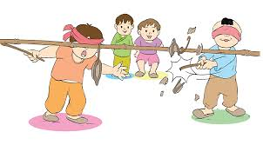
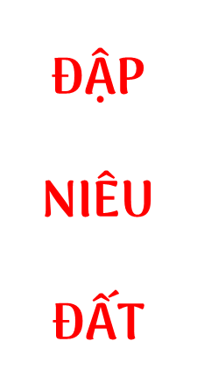
Notes:
Giáo án của Thảo Nguyên 0979818956

Slide 16

Đập niêu đất là trò chơi đã có từ rất lâu về trước nó đã trở thành hoạt động không thể thiếu trên quê hương em trong những ngày đầu xuân năm mới.
Đập niêu đất là một trò chơi thú vị. Vì vậy, nó đã thu hút sự tham gia cổ vũ của rất nhiều người. Trò chơi thường được làng em tổ chức vào mồng 4 Tết hàng năm. Trong làng lại có các thôn, xóm nhỏ nên các thôn, xóm sẽ cử ra hai người làm thành một đội chơi tham gia tranh tài.
Để chơi trò chơi, người ta dựng hai đoạn tre to, chắc khỏe cao khoảng hai mét xuống đất. Sau đó, nối hai cây lại với nhau bằng một đoạn tre nằm ngang. Lúc này ba đoạn tre đã tạo thành hình giống như một cái cổng nhà. Trên thanh tre nằm ngang, ban tổ chức sẽ treo khoảng năm, sáu niêu đất lủng lẳng. Nhiệm vụ của các đội chơi là bịt mặt rồi cầm gậy gỗ đập hết các niêu đất đó sớm nhất để giành chiến thắng. Để cho cuộc chơi thêm phần hấp dẫn, mỗi đội chơi gồm 2 người và 1 người trong đó phải cõng người còn lại, cả hai người sẽ cùng bị bịt mắt và dựa vào trí nhớ của mình để đập niêu đất.
Notes:
Giáo án của Thảo Nguyên 0979818956

Slide 17
Để công bằng, các đội chơi sẽ lần lượt chơi và có trọng tài bấm giờ. Mỗi khi có hiệu lệnh xuất phát, các đội chơi sẽ phải dựa vào trí nhớ của mình và sự chỉ dẫn của dân làng để xác định và tiến đến vị trí của niêu đất; người được cõng trên lưng sẽ cố gắng đập vỡ niêu đất, còn người cõng sẽ cố gắng đứng vững và di chuyển theo sự chỉ dẫn của dân làng. Vì thế, mỗi khi một đội chơi xuất phát là tiếng hò reo, cổ vũ lại vang lên tạo thành một bầu không khí rất vui nhộn.
Sau khi các đội chơi của các thôn, xóm đã chơi xong, người dân trong làng và du khách có thể trực tiếp tham gia trò chơi để tự mình trải nghiệm.
Em rất yêu thích và mong chờ trò chơi đập niêu đất. Trò chơi đã trở thành niềm vui, thành nét văn hóa độc đáo trên quê hương em. Nó giúp cho mọi người cảm thấy vui vẻ hơn khi tết đến, xuân về và nó cũng làm cho con người ở làng quê trở nên gần gũi, thân thuộc với nhau hơn
Notes:
Giáo án của Thảo Nguyên 0979818956

